Slide 1
SỬ DỤNG TỦ LẠNH ( TIẾT 2)

Slide 2
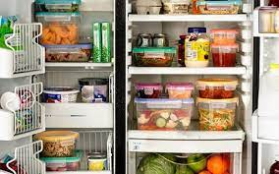
QUAN SÁT HÌNH ẢNH VÀ NÊU CÁCH SẮP XẾP, BẢO QUẢN THỰC PHẨM TRONG TỦ LẠNH ĐÚNG CÁCH, AN TOÀN.

Slide 3

GHI NHỚ
Cách sắp xếp, bảo quản thực phẩm trong tủ lạnh đúng cách,
an toàn là:
+ Sắp xếp lượng thực phẩm, đồ ăn vừa phải trong tủ lạnh.
+ Tùy loại thực phẩm và thời gian bảo quản (dài hay ngắn)
mà sắp xếp chúng trong các khoang khác nhau của tủ lạnh.
+ Nên để thực phẩm trong hộp kín có nắp hoặc dùng màng
bọc thực phẩm để tránh bị lẫn mùi rồi mới sắp xếp vào trong tủ.
+ Tránh mở cửa tủ lạnh trong thời gian quá dài.
+ Cần phải vệ sinh tủ lạnh thường xuyên.

Slide 4

THỰC HÀNH

Slide 5
VẬN DỤNG

